Slide 1
Научно-техническая конференция
«Ядерное приборостроение: история, современность, перспективы»
Моделирование процессов поступления ¹⁶N в воду второго контура при образовании протечек в парогенераторе
Р.Ф. Ибрагимов¹, Е.В. Рябева¹, С.Б. Чебышев², С.В. Ткачев²
¹Национальный исследовательский ядерный университет МИФИ – Москва, Россия
²Акционерное общество "Специализированный научно-исследовательский институт приборостроения"
Докладчик: зав. лаб. каф. 24 НИЯУ МИФИ ……. Ибрагимов Р.Ф.
Москва 2022

Slide 2
Актуальность, цели и задачи работы
Система контроля герметичности оболочек (КГО) ТВЭЛов занимает важнейшее место в системе радиационной безопасности АЭС. Система КГО позволяет своевременно обнаруживать начавшуюся разгерметизацию ТВЭЛа и отслеживать развитие дефекта, предотвращая, тем самым, аварию. На АЭС с реакторами типа РБМК проблема обнаружения негерметичных ТВЭЛов является еще более актуальной, в связи с одноконтурной системой циркуляции теплоносителя. В реакторах типа РБМК единственным механическим барьером является оболочка топливного элемента, и любая разгерметизация сопровождается увеличением выброса радионуклидов непосредственно во внешнюю среду.
Целью работы является оценка возможностей радиационного метода обнаружения протечек теплоносителя по интенсивности пика полного поглощения от гамма-квантов изотопа ¹⁶N, образующегося в теплоносителе при облучении последнего быстрыми нейтронами.
Для достижения поставленной цели необходимо решить следующие задачи:
Разработать физико-математическую модель, позволяющую оценить параметры разрабатываемого стенда по исследованию поведения объемной активности теплоносителя в зависимости от экспериментальных условий;
Верифицировать модель аналитической оценкой или «пробными» экспериментами;
Разработать и изготовить экспериментальный стенд;
Провести экспериментальные исследования и анализ полученных результатов.

Slide 3
Аналитическое выражения для вычисления объемной активности
емкость с водой
$$P=1−e^{− \frac{ρ∙N_{a}∙c∙σ∙d}{M}}$$
(1)
поток нейтронов
где $ρ$ – плотность вещества, $N_{a}$ - постоянная Авогадро, $c$ – доля изотопа в составе вещества, на котором смотрим реакцию, $σ$ – микроскопическое сечение рассматриваемой реакции при интересующем нас значении энергии нейтронов для данного изотопа, $d$ – толщина слоя вещества, в котором двигаются нейтроны, M – молярная масса рассматриваемого вещества.
V₁
Величину
$$\frac{ρ∙N_{a}∙c∙σ}{M}$$
называют макроскопическим сечением, и обозначают как
$$Σ$$
, см⁻¹

Slide 4
Аналитическое выражения для вычисления объемной активности
Считаем, что нам известна величина выхода нейтронов из источника в единицу времени (нейтронов/с)
$$Φ_{источник}$$
Количество нейтронов источника, попадающих в интересующий нас объем с жидкостью в единицу времени может быть получено с использованием геометрического фактора G, который определяется как доля телесного угла, под которым емкость с жидкостью видна из точки расположения источника.
$Φ_{попавших}=G∙$ $Φ_{источник}$
(2)
Величину G можно оценить как отношение площади фронтальной поверхности облучаемого объема к площади поверхности сферы с радиусом, равным расстоянию от источника нейтронов до торца облучаемого объема (как это и сделано в исходных предоставленных расчетах).
Также G можно вычислить с использованием метода Монте-Карло (Geant4), что даст более точный результат.
Приближение плоскопараллельного источника можно использовать, если источник нейтронов находится от облучаемого объема на расстоянии, значительно (более чем в 4-5 раз) превышающем поперечные размеры облучаемого объема. Будем считать, что в нашем случае данное условие выполняется, и поэтому можно считать падающий поток нейтронов плоскопараллельным*.
*В экспериментах с ИНГ-07Т, вероятнее всего, такое приближение работать не будет, т.к. там емкость с водой будет находиться вплотную к источнику нейтронов.

Slide 5
Аналитическое выражения для вычисления объемной активности
Активность образующихся радиоактивных изотопов в емкости с жидкостью, может быть вычислена с использованием следующей формулы:
$$A_{{16}_{N}}=G∙ Φ_{источник}∙\left(1−e^{−Σ∙d}\right)$$
(3)
Учет процесса радиоактивного распада образующегося изотопа ¹⁶N приводит к появлению в (3) дополнительного множителя (классическое выражение из задачи наработки радиоактивных изотопов):
$$A_{{16}_{N}}=G∙ Φ_{источник}∙\left(1−e^{−Σ∙d}\right)∙\left(1−e^{−λ∙t}\right)$$
(4)
где $λ$ – постоянная распада изотопа ¹⁶N, t – время с момента старта облучения.
Малая величина периода полураспада изотопа ¹⁶N (порядка 7 секунд) приводит к тому, что спустя непродолжительное время после начала облучения (порядка 30 секунд), число радиоактивных ядер в облучаемом объеме приходит к равновесному значению, которое определяется ранее приведенным выражением (3).
Для перехода к числу ядер в данном выражении необходимо добавить множитель в виде 1/постоянной распада. Таким образом выражение для расчета величины равновесной активности в изолированной емкости с водой, облучаемой нейтронами, запишется в следующем виде:
$$A_{{16}_{N}}=G∙ Φ_{источник}∙\left(1−e^{−Σ∙d}\right)$$

Slide 6
Аналитическое выражения для вычисления объемной активности
поток нейтронов
емкость с водой
V₂
V₁
Q
Считаем, что вода, покинувшая емкость №1 сразу выходит из потока нейтронов, и в ней идут только процессы распада радиоактивных изотопов.
Также будем считать, что время прокачки воды через емкость №1 значительно меньше, чем время прокачки воды через весь контур.
Влияние процесса прокачки воды через контур на количество радиоактивных ядер в объеме №1 можно описать следующим образом:
1. Из емкости №1 откачивается облученная вода, и число радиоактивных изотопов в этой емкости убывает пропорционально мощности насоса;
2. Проходя через весь контур, изотопы будут распадаться не до конца, и вода, поступающая в емкость №1, будет иметь остаточную активность, дающую положительный вклад в активность воды в емкости №1;
3. Спустя некоторый промежуток времени, активность воды в каждой точке контура придёт к равновесному значению, с некоторым градиентом числа радиоактивных ядер в зависимости от удаленности от емкости №1.

Slide 7
Аналитическое выражения для вычисления объемной активности
$$A_{{16}_{N}}=\frac{G∙ Φ_{источник}∙\left(1−e^{−Σ∙d}\right)∙\left(1−\frac{Q}{V_{1}}∙\left(1−e^{−λ∙t_{к}}\right)\right)}{{1−e}^{−λ∙t_{к}}}$$
(5)
Выражение (5) определяет равновесную величину активности, установившуюся в емкости №1 спустя длительное время после начала облучения и при включенной циркуляции воды.
Многократная циркуляция воды по контуру приводит, в конечном счете, к выравниванию числа радиоактивных ядер в отдельно взятой точке контура.
Для вычисления равновесного значения активности в емкости №2, необходимо взять выражение для активности в емкости №1, и преобразовать его с учетом данных о времени движения воды до емкости №2 и о информации о соотношении объемов рассматриваемых емкостей:
$$A_{{16}_{N емкость №2}}=\frac{V_{2}}{V_{1}}∙\frac{G∙ Φ_{источник}∙\left(1−e^{−Σ∙d}\right)∙\left(1−\frac{Q}{V_{1}}∙\left(1−e^{−λ∙t_{к}}\right)\right)}{{1−e}^{−λ∙t_{к}}}∙e^{−λ∙t_{№2}}$$
(6)

Slide 8
Применение пакета Geant4 для оценки числа накопленных изотопов ¹⁶N
С использованием инструментов Geant4 получены оценочные значения возможной активности изотопа ¹⁶N в предполагаемой емкости. Также проведена оценка оптимальных размеров облучаемой емкости (емкости №1).
Сначала проведена проверка применимости Geant4 для расчета значений наведенной активности по изотопу ¹⁶N. Для этого смоделирована следующая ситуация:
Образец из воды (H₂O, плотностью 1 г/см³), в виде параллелепипеда стороной 1 см и толщиной 0.1 см облучался потоком нейтронов с энергией 14 МэВ. Все нейтроны источника попадали в объем образца под прямым углом (плоскопараллельно). Из источника испускалось 10⁸ нейтронов в течение 100 секунд (т.е. 10⁶ нейтронов в секунду попадало на поверхность образца).
В качестве физики в модели использовался референсный физический лист ShieldingLEND.
Получено распределение числа изотопов во времени для данного образца, и оно сравнивалось с аналитически вычисленным значением равновесной активности к моменту окончания облучения.
$$N_{{16}_{N}}=\frac{1}{λ}Φ∙\left(1−e^{−\frac{ρ∙N_{a}∙c∙σ}{M}∙d}\right)∙\left(1−e^{−λ∙t_{обл}}\right)$$
(7)

Slide 9
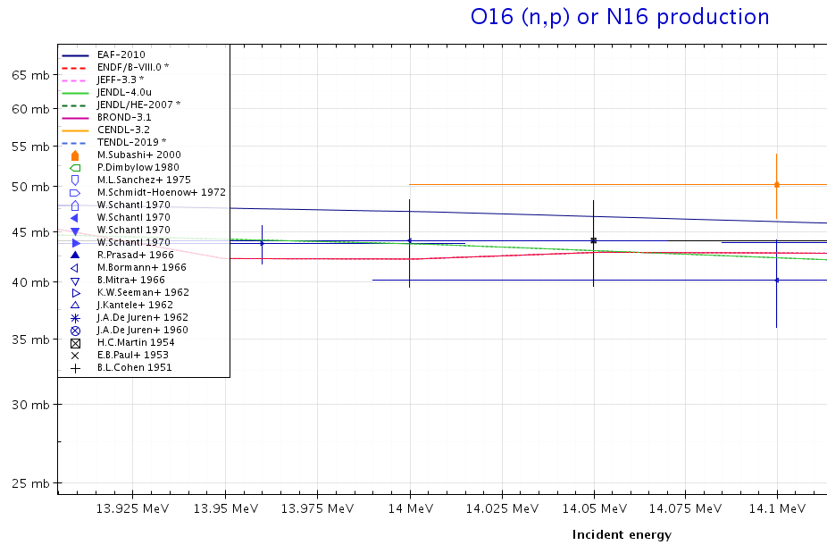
Применение пакета Geant4 для оценки числа накопленных изотопов ¹⁶N
Численные значения параметров, которые используются для вычислений:
N_{a} = 6,023*10²³ 1/моль;
с = 0,998 (доля изотопа ¹⁶O в природной смеси изотопов);
σ = 0,045 барн = 0,045*10⁻²⁴ см² (можем использовать одно значение без учета изменения энергии нейтронов, т.к. образец тонкий);
d = 0,1 см;
ρ = 1 г/см³;
M = 18,01528 г/моль;
λ = 0,0972 1/с;
t_{обл} = 100 с;
Ф = 10⁶ н
$N_{{16}_{N}}=1,54∙{10}^{3}$ - равновесное число ядер ¹⁶N к моменту окончания облучения (по формуле).

Slide 10
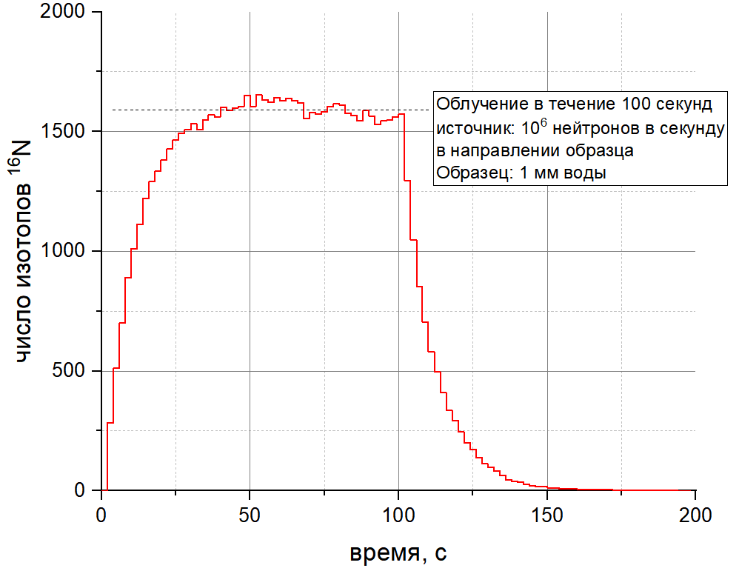
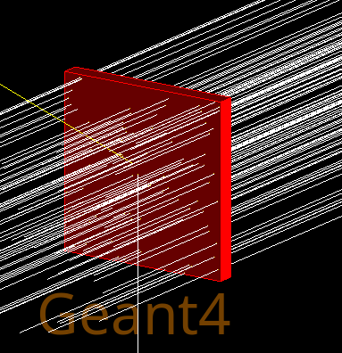
Применение пакета Geant4 для оценки числа накопленных изотопов ¹⁶N
$N_{{16}_{N}}≈1,58∙{10}^{3}$ - равновесное число ядер ¹⁶N к моменту окончания облучения (Geant4)
$N_{{16}_{N}}≈1,58∙{10}^{3}$ (Geant4)
$N_{{16}_{N}}=1,54∙{10}^{3}$ (по формуле)
Считаем удовлетворительным

Slide 11
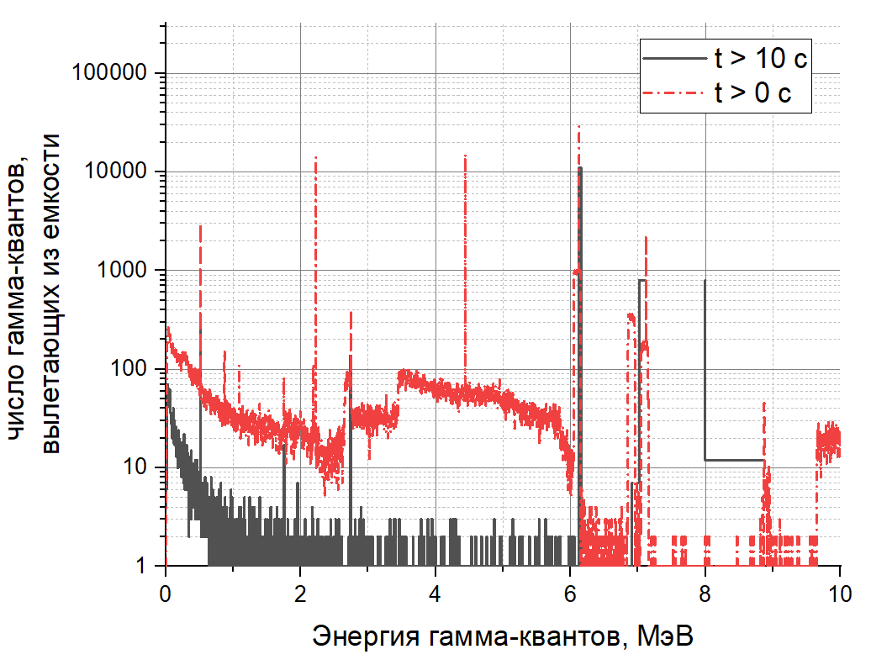
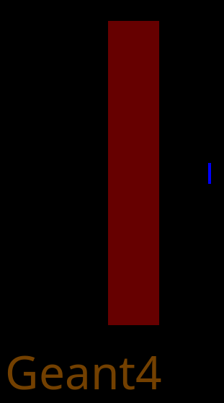
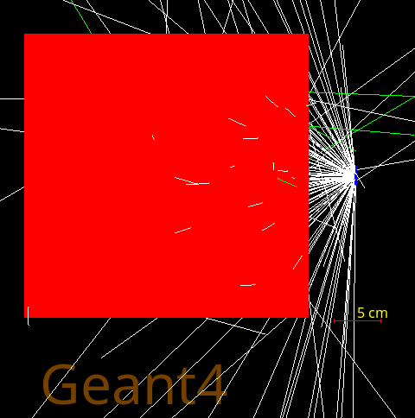
Моделирование параметров экспериментального стенда
Два размера емкости с водой примерно известны заранее – они определяются размерами технологического отверстия в биологической защите, имеющейся в лабораториях каф.24 НИЯУ МИФИ.
Примем ширину емкости за 24 см (ширина отверстия 30 см), а высоту емкости 30 см (высота отверстия 40 см).
Для оптимизации остается третий размер – глубина емкости (или толщина в направлении оси генератора нейтронов).
Рассмотрены значения толщин от 5 до 30 см с шагом 5 см.
Иллюстрация запуска 100 нейтронов и спектры гамма-квантов на выходе из емкости.
5 см.
30 см.

Slide 12
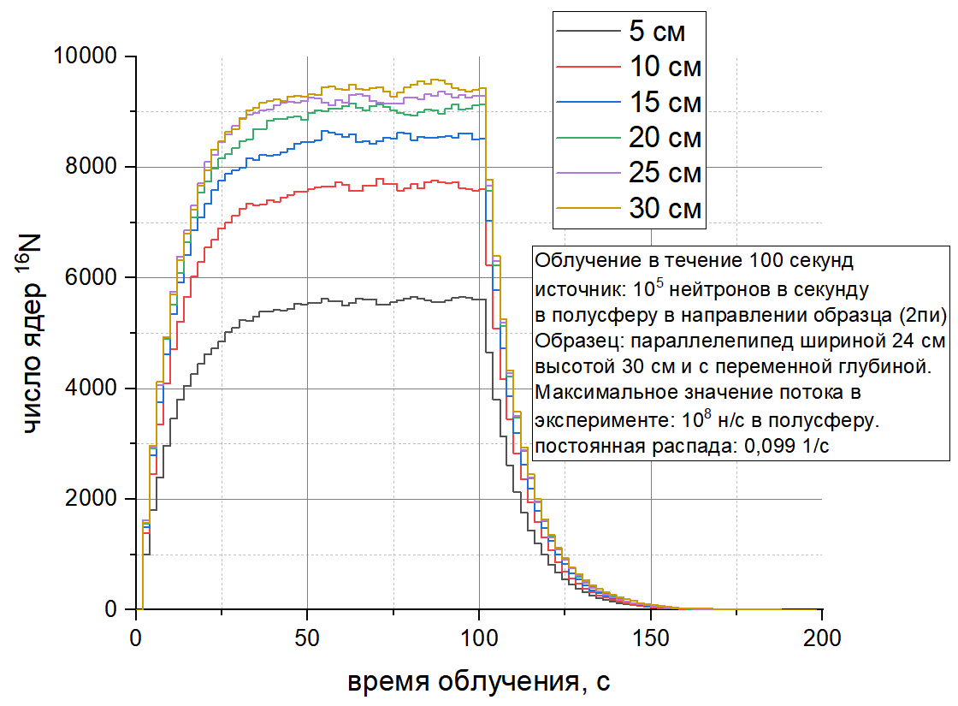
Моделирование параметров экспериментального стенда
Примечание: биологическая защита вокруг генератора не рассматривалась в модели, т.к. реакция (n,p) на кислороде является пороговой, и протекает только под действием нейтронов с энергией более 10 МэВ. Защита генератора дает вклад в поле рассеянных нейтронов со значительно меньшей энергией, поэтому можно на данном этапе считать, что влиять на результаты активации она не должна. В дальнейшем также можно проверить.
Информация на графике приведена для удобства пересчета из числа изотопов в единицы активности.
Из графиков явно видно, что делать емкость толщиной более 20 см уже не очень целесообразно (нет заметного прироста активности).
Оценка показывает, что при толщине образца 20 см, объемная активность в данной облучаемой емкости составит значение порядка 6,25 кБк/л при максимально возможном значении выхода для используемого генератора нейтронов на кафедре.
При толщине емкости 15 см, объемная активность составит значение порядка 7,9 кБк/л.
Толщина 5 см: объемная активность ≈ 16 кБк/л.

Slide 13
Моделирование параметров экспериментального стенда
Предварительные эскизы конструкции облучательной емкости и трубопровода до измерительной емкости в виде схемы помещения с генератором в лаборатории каф. 24 НИЯУ МИФИ
На основании информации о геометрии конструкций вокруг генератора нейтронов, а также проведенного анализа наведенной активности в облучаемой емкости, предлагается следующий вариант схемы установки:
7
6
1 –биологическая защита (полиэтилен С₃);
2 – генератор нейтронов ИНГ-07Т;
3 – облучаемая емкость (24х30х5 см);
4 – заглушка для защиты;
5 – насос;
6 – измеряемая емкость;
7 – детекторы гамма-квантов;
8 – трубопровод №1 (расстояние порядка 1 м);
9 – трубопровод №2 (расстояние порядка 1.5 м по прямой).
9
2
5
3
8
1
4

Slide 14
Результаты работы и дальнейшие планы
С использованием инструментов Geant4 разработана физико-математическая модель метода оценки объемной активности в емкости с водой, облучаемой быстрыми нейтронами;
Результаты работы модели сходятся в пределах погрешности с данными, которые могут быть получены с использованием аналитических выражений. При этом модель позволяет решать задачи оптимизации элементов конструкции, что затруднительно сделать с использованием аналитического подхода;
Показано, что наибольшее значение объемной активности (для оговоренных в презентации условий эксперимента) достигается при толщине слоя воды в 5 см;
Получены расчетные спектры гамма-излучения, формирующегося в результате облучения воды быстрыми нейтронами. Показано, что основной вклад в поле мгновенного гамма-излучения дает процесс захвата тепловых нейтронов ядрами водорода (линия 2.2 МэВ), также присутствуют линии с энергиями 0.511 МэВ и 4.4 МэВ. Для регистрации целевого излучения (от распада накопленного изотопа 16N) требуется задержка в измерении порядка 10 секунд. За это время необходимо осуществить транспортировку воды до измерительной емкости.
В дальнейшем планируется изготовление экспериментального стенда и отработка на нем способов измерения объемной активности с использованием спектрометра гамма-излучения. Предполагается рассмотреть зависимость поведения наведенной активности от интенсивности нейтронного потока, скорости циркуляции воды в емкости, объема емкости и некоторых других параметров.

Slide 15
Спасибо за внимание!
По вопросам обращаться:
Ибрагимов Ренат Фаридович, зав. лаб. каф. №24 НИЯУ МИФИ
e-mail: rfibragimov@mephi.ru

